Slide 2

Masterproef Frederik COPPENS
Professor Lutgart BRAECKMAN
Professor Dries BERINGS en Tom GEENS
Person-Organization-Fit: effect op stress en tevredenheid bij Vlaamse KMO’s

Slide 3
Onderzoeksvraag
Hoe belangrijk is de match (of discongruentie) op vlak van je waarden met de cultuur van de organisatie waar je werkt?
Missen we geen fundamenteel element in onze risicoanalyse psychosociale aspecten?
Notes:
= Mate waarin je past bij je bedrijf op niveau van waarden en normen, wellicht een fundamentele voorwaarde/moderator van stress en tevredenheid op het werk
2. Doel studie = Objectiveren van de waarden(dis)congruentie (instrument Cultuurspiegels van prof. Dries BERINGS) en de impact op eindpunten van werkbeleving (BAT voor stress/burn-out, UBES voor bevlogenheid) in vergelijking met effect van werkkenmerken of 5 A’s (VBBA 2.0) + achtergrondkenmerken
3. Online bevraging december 2021 van 120 bedrijven, representatief voor Vlaamse KMO’s
4. De werkgever krijgt vanaf 10 antwoorden een kort collectief rapport over de situatie in de eigen organisatie en later ook de resultaten van de studie (mailadres nodig!)

Slide 4
Opzet en uitvoering
Literatuur: P-O-fit is belangrijk, maar in welke mate? Vergelijking met 5 A’s?
Bevraging: analoog aan RA PsySoc:
demografische factoren, VBBA 2.0, BAT, UBES en Cultuurspiegels
Cross-sectioneel observationeel onderzoek: 10 bedrijven, 205 enquêtes
Multipele regressieanalyse: 8 modellen

Slide 5
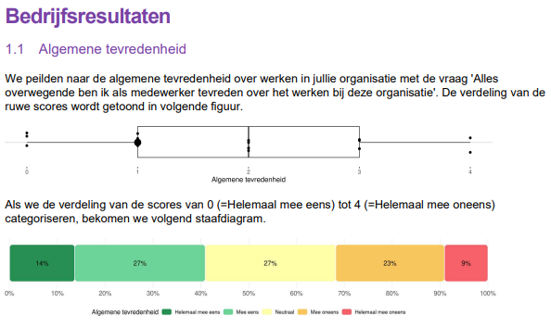
Bedrijfsrapport
Notes:
Overzicht per TL en per AA met aantal geselecteerde bedrijven op het eerste tabblad van de Excel op sharepoint

Slide 6
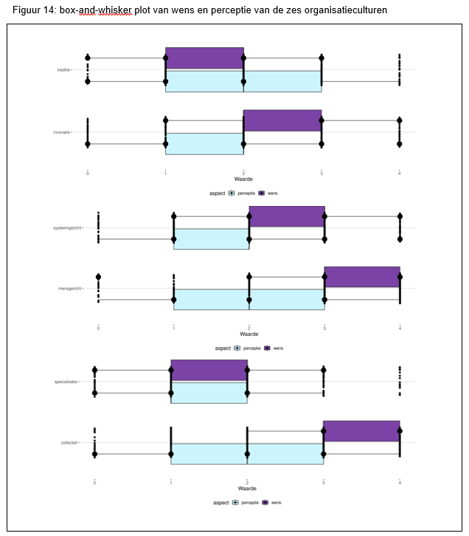
Resultaten
Notes:
Tabblad per TL: selecteer de bedrijven per AA en mail deze door met het sjabloon op de volgende slide

Slide 7
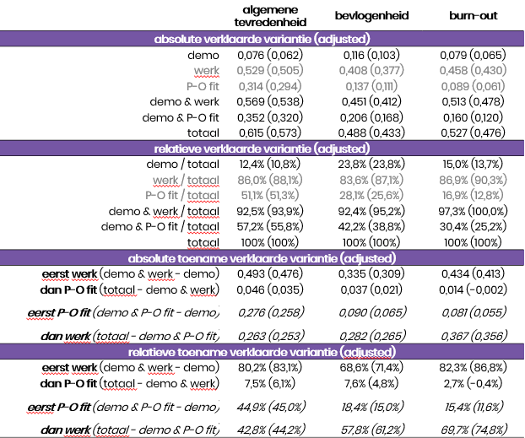
Verklaarde variantie
57,3% van algemene tevredenheid
Waarvan bijna de helft al verklaard door P-O fit
En P-O fit het model met werkkenmerken nog gevoelig verbetert! +3,5%

Slide 8
Besluit en advies
P-O fit vormt een zinvolle, praktische, aparte bevraging bij RA
+ Aanknopingspunt voor maatregelen: bespreekbaar maken waarden en normen, missie, visie en strategie, zowel individueel als op bedrijfsniveau

